Slide 1
Радиологические методы анализа. Дозиметрия.
Танкабекян Н.А.

Slide 2
Радиологические методы анализа.
Радиология – раздел медицины, изучающий применение ионизирующих излучений для диагностики (радиодиагностика) и лечения (радиотерапия) различных заболеваний, а также заболевания и патологические состояния, возникающие при воздействии ионизирующих излучений на организм человека.
Медицинская радиология является частью радиологии и представляет область знаний об использовании излучений в медицине.
Важные разделы медицинской радиологии:
- лучевая диагностика,
- лучевая терапия.
Радиобиология - часть фундаментальной радиологии, изучает влияние излучений на живые организмы, сообщества и
биосферу в целом.
Медицинская радиобиология изучает лучевые поражения человека.
Радиационная медицина – наука об этиологии, патогенезе,
клинике, диагностике, лечении и профилактике лучевых поражений человека, вызванных ионизирующим излучением.

Slide 3
Направления радиационной медицины:
1
дозиметрическое;
2
радиобиологическое;
3
радиационно-защитное;
4
методологическое.
5

Slide 4
Радиационная медицина как наука.
Общая радиационная медицина включает теоретические основы, методологию, этиологические и рисковые дозы ионизирующих
излучений, патогенез лучевых поражений, общие клинические проявления, принципы диагностики, лечения, профилактики и оценки риска лучевой патологии.
Частная радиационная медицина изучает острую и хроническую лучевую болезни, локальные, комбинированные и
сочетанные лучевые поражения, отдаленные последствия лучевых
поражений.

Slide 5


Особенности современной радиационной медицины
исследование уровней облучения населения от различных источников ионизирующей радиации;
- обнаружение неизвестных прежде источников и оценку их вклада в дозу облучения населения;
- изучение значения малых доз ионизирующего излучения для здоровья;
- уточнение взвешивающих коэффициентов разных видов ионизирующего излучения и отдельных тканей и органов;
- выявление коэффициентов риска для детерминированных лучевых поражений, а также соматических и генетических последствий облучения;
- оптимизацию радиационного контроля и
других мероприятий по радиационной
безопасности.

Slide 6
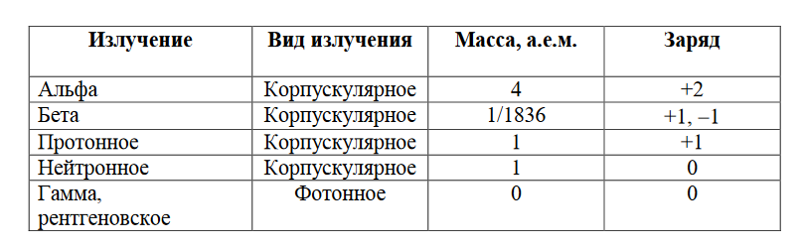
Ионизирующие излучения, их свойства
По природе ионизирующие излучения делят на:
• корпускулярные (альфа-, бета-, протонное, нейтронное);
• квантовые, или фотонные (гамма-, рентгеновское).
Таблица 1. Характеристики основных видов ионизирующих излучений

Slide 7
Альфа-излучение представляет собой поток α-частиц (ядер гелия).Состоит α-частица из двух нейтронов и двух протонов, имеет заряд +2, массу 4 а.е.м.
Энергия α-излучения в среднем 3-5 МэВ (рисунок 1).
Бета-излучение – это поток β-частиц (рисунок 2).
К β-частицам относят электроны и позитроны с зарядом −1 или +1 соответственно и массой 1/1836 а.е.м.
Энергия β-излучения у большинства радионуклидов колеблется в пределах 10-100 кэВ.
Протонное излучение представляет собой поток протонов. Протоны имеют заряд +1, массу 1 а.е.м.
Энергия протонного излучения может достигать 940 МэВ.
Нейтронное излучение – это поток нейтронов.
Нейтроны имеют массу 1 а.е.м., их заряд равен 0.
Различают нейтроны:
− медленные с энергией < 0,025-5 эВ;
− резонансные с энергией 5-500 эВ;
− промежуточные с энергией 0,5 кэВ - 0,5 МэВ;
− быстрые с энергией 0,5-20 МэВ;
− очень быстрые с энергией 20-300 МэВ;
− сверхбыстрые с энергией > 300 МэВ.
Гамма-излучение представляет собой поток γ-квантов с длиной
волны 10-¹⁰ – 10⁻¹⁴ м (рисунок 3).

Slide 8
4 основных типа радиоактивных превращений нестабильных ядер:
1. Радиоактивный α-распад происходит внутри ядра. Суть его состоит в том, что тяжелое ядро спонтанно испускает α-частицу. При этом порядковый номер вещества уменьшается на 2 единицы, а массовое число – на 4 единицы.
2. Радиоактивное β-превращение ядер – процесс внутринуклонный. В данном случае распад одиночного нуклона приводит к внутренней перестройке ядра. В процессе распада образуются β-частицы (электрон e - , позитрон e +, нейтрино v, антинейтрино V).

Slide 9
4 основных типа радиоактивных превращений нестабильных ядер:
Интересно! Распределение вылетающих электронов по энергетическим уровням для одинаковых ядер закономерно и называется спектром электронов β -распада или β-спектром.
3. γ-распад, которому подвергаются ядра изотопов Rb-81, Cs-134, Cs-135, In-113, Y-90. При γ-распаде ядро испускает за счет энергии возбуждения γ квант и переходит в более стабильное состояние, не сопровождающееся изменением массового числа и атомного номера. Спектр γ излучения всегда дискретен, то есть прерывается. В качестве γ-излучателей также чаще используют искусственные радиоактивные элементы.

Slide 10
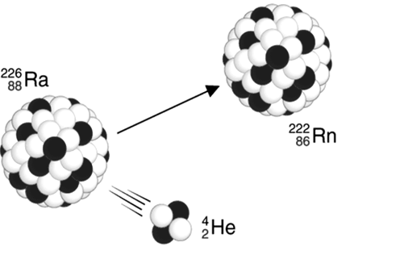
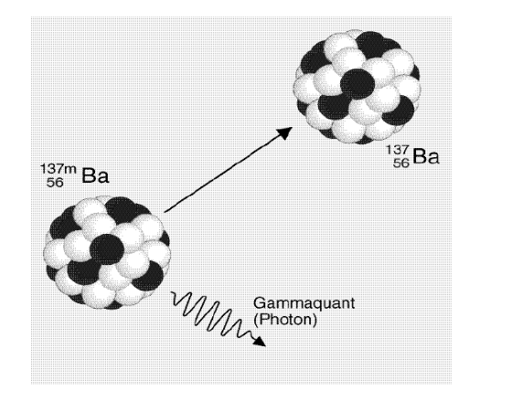
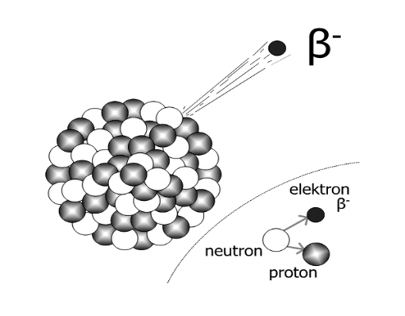
Виды радиактивных излучений
Рис.3 Гамма-излучение
Рис.1 Альфа-излучение
Рис.1 Бета-излучение

Slide 11

Рентгеновское излучение – совокупность тормозного и характеристического излучения с длиной волны 10- -9 10-12 м. Оно не имеет массы и заряда, энергия составляет 1 кэВ - 1 МэВ.
Ионизирующие излучения делят на:
первично, или прямо ионизирующие излучения;
косвенно ионизирующие излучения.
Прямо ионизирующие излучения:
способность ускоренных α- и β-частиц непосредственно взаимодействовать с электронными оболочками атомов и непосредственно производить их ионизацию.
Косвенно ионизирующие излучения:
электрически нейтральные, γ- и рентгеновское излучения, которые, инициируя ускоренные заряженные частицы, возбуждают и ионизируют атомы и молекулы.

Slide 12
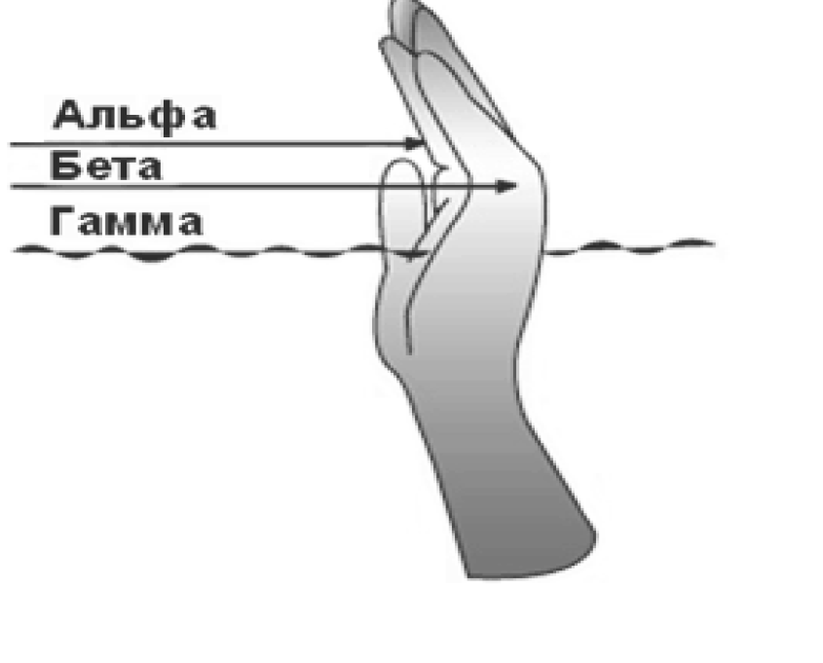
Биологическое действие ионизирующих излучений
Рисунок 2
Рис. 4 Пробег в тканях некоторых видов ионизирующего излучения.
α-излучение: пробег в воздухе составляет
3-11 см (в зависимости от величины энергии), в тканях – 10-100 мкм
β-излучение: проникающая
способность в воздухе
в зависимости от энергии
составляет 5-20 м,
в биологической ткани – 1,5-3 см
γ-излучение: длина пробега в воздухе – 0,1-3 км, через тело человека проходит насквозь, при прохождении теряет половину энергии.

Slide 13
Дозы ионизирующего излучения
Доза – это количественная мера, отражающая действие ионизи-рующего излучения на облучаемый объект.
Мощность дозы – доза в единицу времени.
Виды индивидуальных доз:
• экспозиционная;
• поглощенная;
• эквивалентная;
• эффективная;
• ожидаемая эффективная.
Экспозиционная доза (X) – это доза γ- или рентгеновского квантового излучения, определяемая числом ионов, образовавшихся в единичном объеме воздуха вследствие его ионизации.
Поглощенная доза (D) – это величина энергии ионизирующего излучения, переданная элементарному объему облучаемого тела в пе-ресчете на единицу массы тела в этом объеме.

Slide 14

Продолжение
Эквивалентная доза (Н) – это доза, поглощенная тканью или органом с учетом взвешивающего коэффициента данного излучения (W^{R}), который иногда называют коэффициентом качества (К) излуче-ния.
Эффективная доза (Е) – это сумма взвешенных эквивалентных доз во всех или отдельных тканях и органах человека с учетом их радиочувствительности, характеризуемой взвешивающими коэффи-циентами.
Ожидаемая эффективная доза – это доза, полученная челове-ком за определенный период времени. Так, доза за 70 лет (средняя продолжительность жизни) определяется как доза за жизнь.

Slide 15
В зависимости от мощности и времени воздействия различают следующие виды облучения:
• кратковременное (импульсное, в течение нескольких минут);
• пролонгированное (в течение нескольких дней, недель);
• хроническое (в течение нескольких месяцев).
Применяются также коллективные дозы:
эквивалентная;
эффективная;
ожидаемая эффективная дозы, измеряемые в человеко-зивертах (чел-Зв).
Коллективная эквивалентная доза (S^{T}) – это эквивалентная доза в ткани или органе (Т) у группы лиц.
Коллективная эффективная доза (S) – это суммарная эффек-тивная доза у всех облученных. Используется как показатель коллективного риска возникновения стохастических эффектов.
Ожидаемая коллективная эффективная доза представляет собой суммарную эффективную дозу у группы лиц, подвергающихся хроническому облучению за определенное время.

Slide 16
Дозиметрия
Дозиметрия - раздел прикладной ядерной физики, в котором рассматриваются свойства ионизирующих излучений, физические величины, характеризующие поле излучения и взаимодействие излучения с веществом (дозиметрические величины).
Физическая основа:
преобразование энергии излучения
в процессе ее взаимодействия с
атомами или их ядрами, электронами
и молекулами облучаемой среды, в результате которого часть этой
энергии поглощается веществом.

Slide 17
Дозиметрические приборы используются:
- для определения уровня радиации на местности,
- измерения степени заражения радиоактивными веществами различных предметов и объектов, поверхности одежды и кожных покровов человека,
- заражения продуктов, воды, фуража и др. предметов,
- определения доз радиоактивного облучения людей, работающих на объектах и участках зараженных радиоактивными веществами.
Дозиметрические приборы для обнаружения и измерения ионизирующих излучений :
измерители мощности дозы (индикаторы радиоактивности,
рентгенометры, радиометры);
измерители дозы (дозиметры).
Используют измерители мощности дозы, которые могут работать в:
непрерывном (индикаторы-сигнализаторы) режиме;
периодическом (приборы радиационной разведки) режиме.

Slide 18

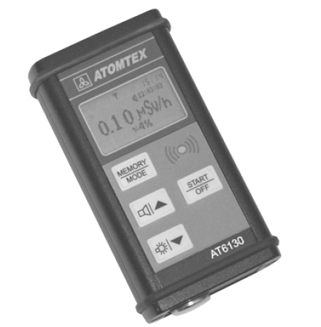
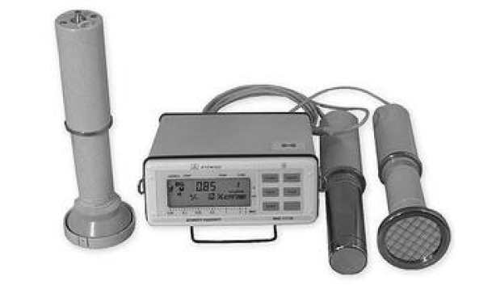
Дозиметрические приборы:
Для измерения мощности эквивалентной дозы, дозы рентгеновского и γ-излучения
Рис.6. Дозиметр-радиометр МКС-АТ6130
Для поиска и обнаружения источников α-, β-, и γ-излучения
Рис. 5. Дозиметр-радиометр МКС-1117

Slide 19
Методы дозиметрии в зависимости от вида регистрируемого эффекта:
- ионизационный (основан на оценке степени ионизации среду,
- фотографический (основан на свойства излучения воздействовать на чувствительный слой),
- химический (основан на химических реакциях),
- люминесцентный (некоторые вещества накапливают часть энерги ,
- калориметрический (основан на измерении приращения температуры поглотителя,
- сцинтилляционный методы (основан на анализе световых вспышек).
Биологическая дозиметрия рассматривает:
дозиметрические величины,
количественные радиобиологические эффекты,
хромосомные аберрации,
изменение морфологического состава крови и другие показатели.

Slide 20
Клиническая дозиметрия - раздел дозиметрии, занимающийся измерениями и расчетами величин, характеризующих физические и биофизические эффекты облучения больных, получающих лучевую терапию.
Основные задачи клинической дозиметрии:
количественное описание пространственного и временного распределения поглощенной энергии излучения в теле облучаемого больного,
поиск, обоснование и выбор индивидуально оптимизируемых условий его облучения.
ФИЗИЧЕСКИЕ ОСНОВЫ ЛУЧЕВОЙ ТЕРАПИИ
Дозное поле - это пространственное распределение поглощенной дозы (или ее мощности) в облучаемой части тела больного, тканеэквивалентной среде или дозиметрическом фантоме, моделирующем тело больного по физическим эффектам взаимодействия излучения с веществом, форме и размерам органов и тканей и их анатомическим взаимоотношениям.

Slide 21
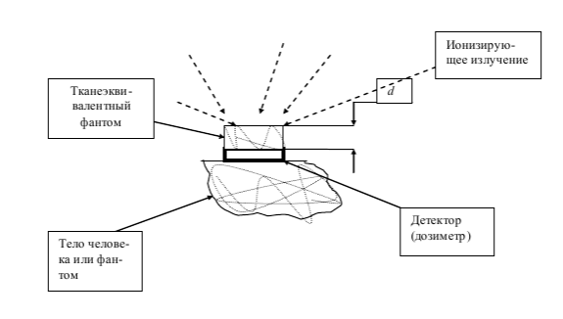
Индивидуальный эквивалент дозы.
Рис.7. Схема измерения эквивалента индивидуальной дозы.

Slide 22

Спасибо за внимание

